Slide 1
SRCB Strategy Execution Bridge
Huang Boyuan
2018-03-07
© 2016 Ricoh Software Research Center (Beijing) Co., Ltd.

Slide 2
Content
个人简介
参与的项目
未来的发展
© 2016 Ricoh Software Research Center (Beijing) Co., Ltd.
2

Slide 3
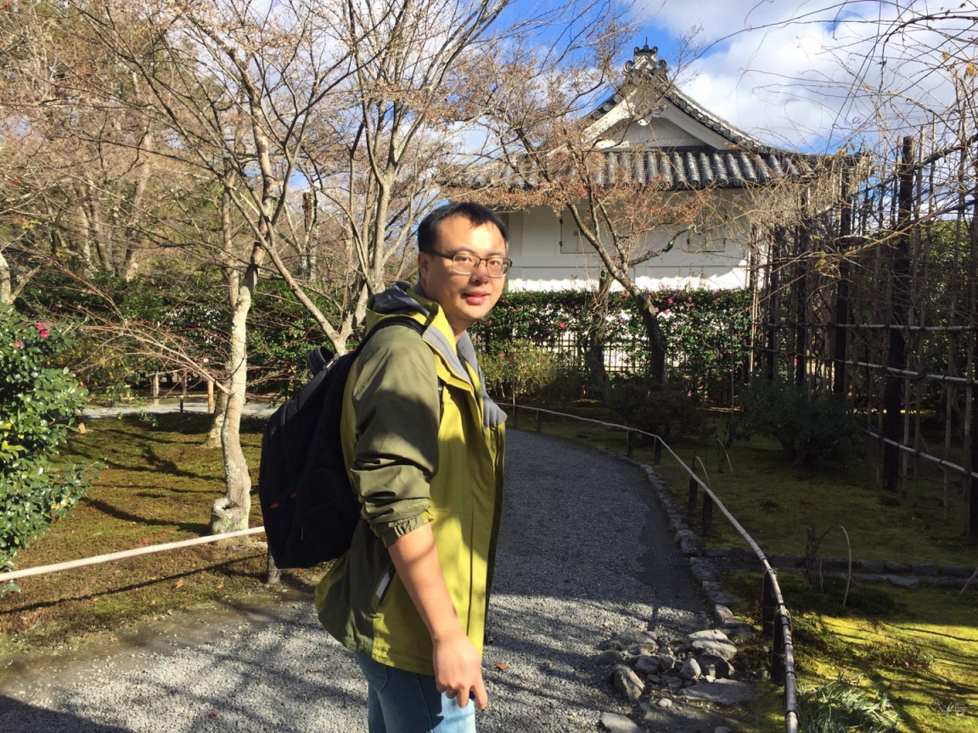
个人简介
部门：SEB
入职时间：05/2015
毕业院校：北京航空航天大学
毕业时间：2013年
© 2016 Ricoh Software Research Center (Beijing) Co., Ltd.
3

Slide 4
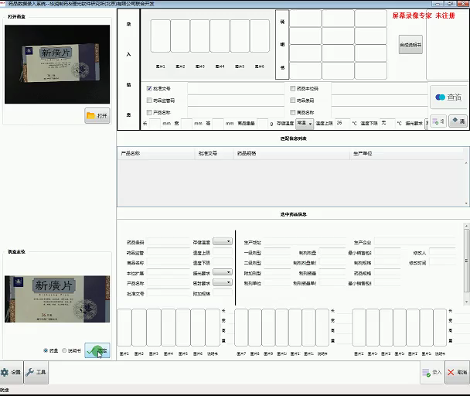
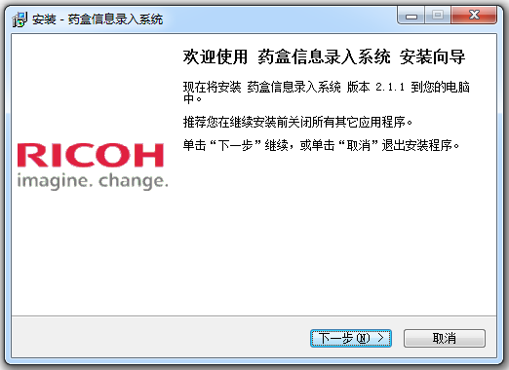
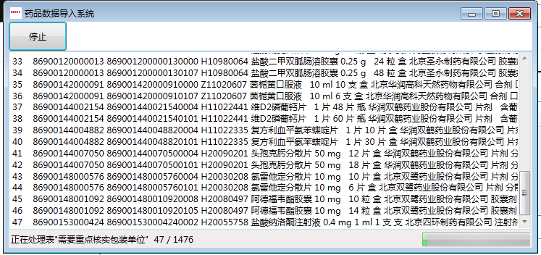
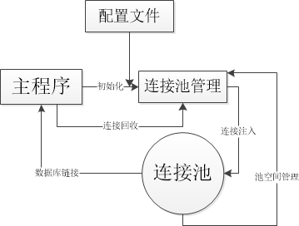
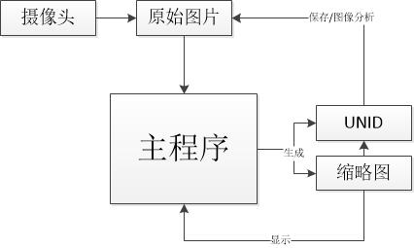
参与的项目
郑州药盒项目
角色：软件开发
主要贡献：
1.程序安装包
2.高级UI功能
2015年加入团队，完成了一个辅助功能的实现——利用Inno Setup 脚本语言，实现安装包及程序的自动配置功用。
3.数据库模块开发
在程序的主体功能完成后，为了提升用户体验，降低操作的复杂度，实现了一些高级的UI功能，包括多图片选择，跨控件拖拽等功能。
在完成了基本的程序操作逻辑开发，郑州方面提出要将所有数据导入软件管理，则依次完成了数据库及数据自动录入模块的开发
4.数据库连接池开发
5.数据流优化
在实际的使用过程中，程序需要反复的访问数据库，且访问存在的并发的特质，在数据量稍微增大的时候，就容易照成程序的假死，于是设计并实现了连接池模块，保证了数据访问的并发且脱离主UI线程，实现前后端操作的分离。
原程序需要利用高清照片进行图像处理，所以图片数据偏大。且UI程序反复引用图片数据容易导致程序内存使用超出WPF上限。通过利用临时文件构建数据流的方式，大大的降低内存占用量，单程序数据满载从溢出（大于1GB）降低到200MB左右。
Notes:
2015年刚加入团队的时候，接触的就是这个项目。该项目的主体开发工作已经完成，为了尽快的融入团队，我完成了一个辅助功能的实现：利用第三方工具Inno Setup编写脚本代码，实现安装包功能。随后便是更具挑战性工作：进行一些高级的模块UI的实现，例如图像拖拽，选取等功能的实现，在这些功能的实现过程中，融入了团队的开发。在药盒项目的后续版本的开发过程中，逐步为程序加入高级功能，例如，数据库的引入，数据导入工具，连接线程池的管理与策略的设计与开发。并且，提出和实现了使用临时缩略图的方式解决了原程序的一个致命的缺陷：内存中临时数据量过大而导致的崩溃。之后，在该项目上做了一些C/S客户端的实现验证

Slide 5
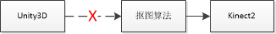
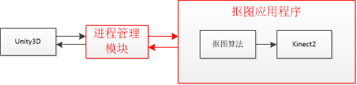
参与的项目
Kinect 2抠图与融合SDK项目
角色：软件开发
主要贡献：
基于Unity3D的用户程序与Kinect2 SDK的接口API实现。客户要求SDK必须执行在Unity3D上，而Kinect2的SDK仅支持FrameWork4以上的版本。同语言不同解释器使得一个简单的项目复杂化。经过探索测试后，我设计出进程间通讯的方式，用以规避了系统版本间差异带来的潜在风险，简单可靠。项目准时交付。
Notes:
该项目主要是我和晓雪合作，她负责算法方面的实现，我负责的提供对外的软件接口。在进行开发的过程中，客户要求SDK必须执行在Unity3D中，而Kinect2不支持该环境。经过大量的探索验证之后，采用进程间通讯的方式，实现抠图算法与客户程序之间的通讯。该方法极大的降低了开发难度与成本。同时，也编制了参考实现与使用文档。

Slide 6
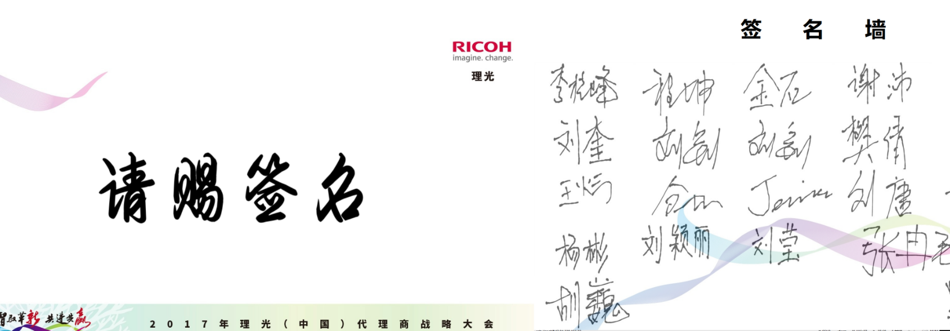
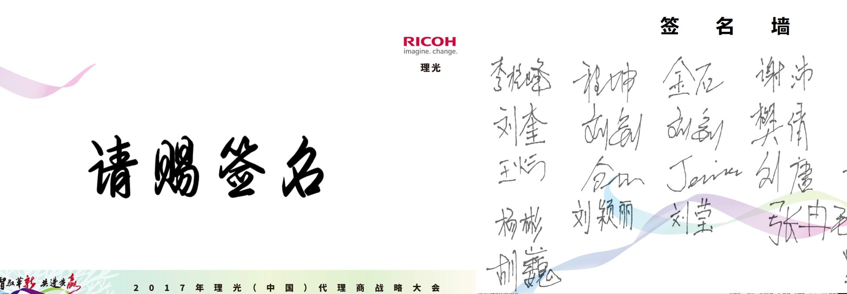
参与的项目
RCN Demo项目
角色：方案设计，开发，实施
主要贡献：
1.这是一个很典型的“时间紧，环境生，要求高”的项目。需要在一个月的时间里开发出一个只有初步想法的产品级应用；
4.在PC端，为交互设计了多种动画模块，提升了交互的友好程度。同时为了保证现场运行的可靠性，为PC端加入了大量产品级的异常处理功能；
2.在分析了产品需求后，我根据应用环境和特点，设计了基于FTP通讯模式的软件结构，保证了系统结构的简洁和可靠；
5.克服现场多种困难部署系统，并且稳定运行到代理商大会结束；
3.独立开发基于FTP的通讯模块。并且通过压力测试，保证PC端接收到数据的完整；
Notes:
这个项目是比较典型的“时间紧，系统生”的项目。从原始需求到产品完全的开发只有不到一个月的时间，而且之前完全没有接触过理光MFP打印机的开发的经验。在评估了项目需求后，我提出了使用FTP通讯的方式作为实现的基础，这样的方法对于一个不熟悉的系统足够的可靠。该项目中，我完成了FTP通讯模块的开发，为了提升交互的效果，对PC端的显示加入动画实现的效果，并且重新架构了整个PC程序，保证其运行的稳定性，做到了产品级的实现。最后，克服多重问题，在现场成功Demo并且获得一致好评。

Slide 7
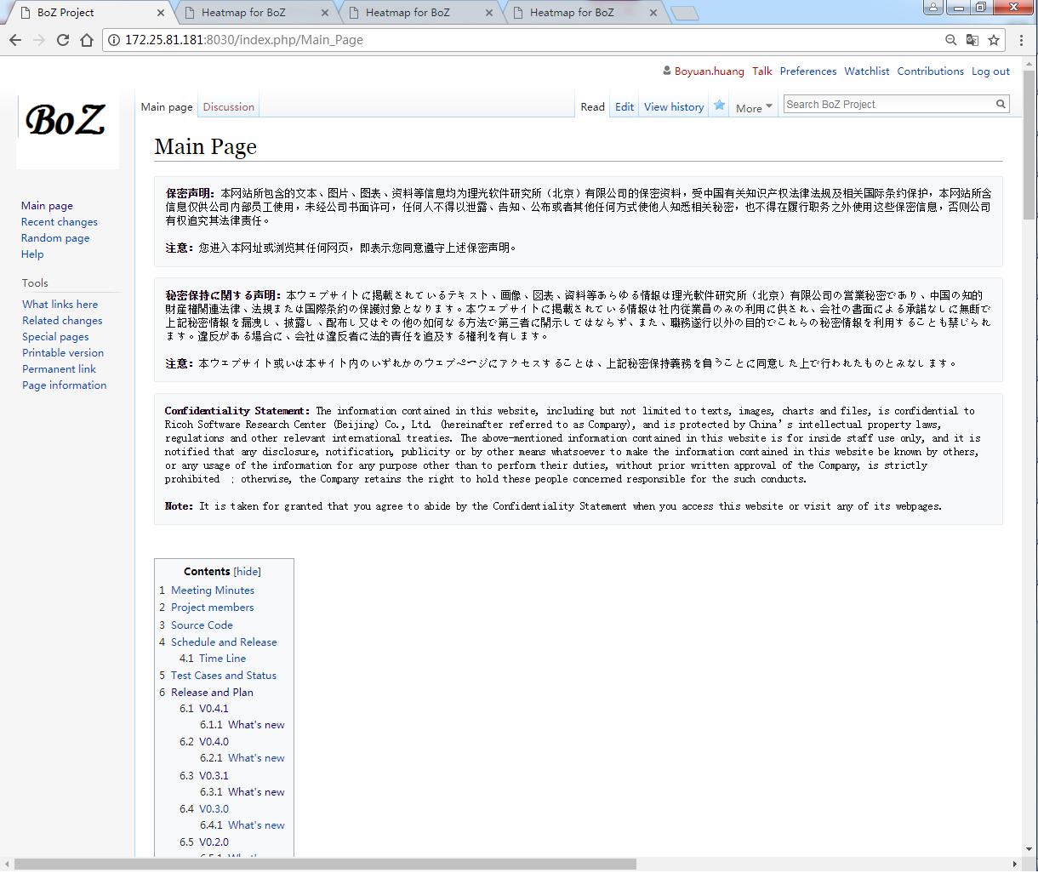
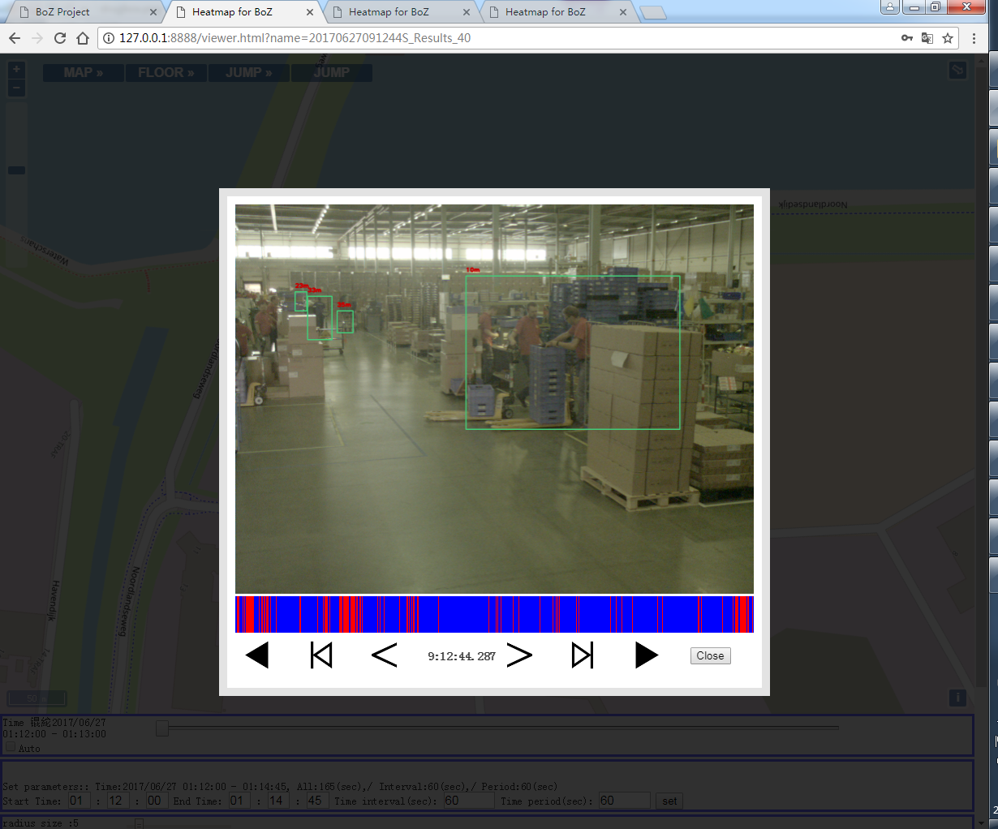
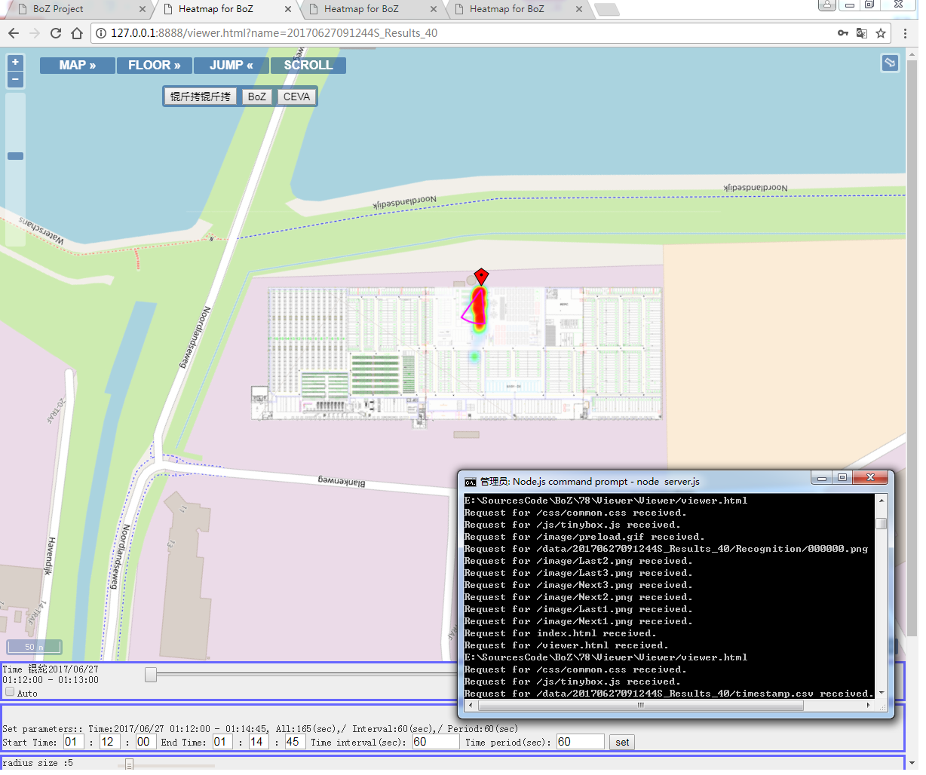
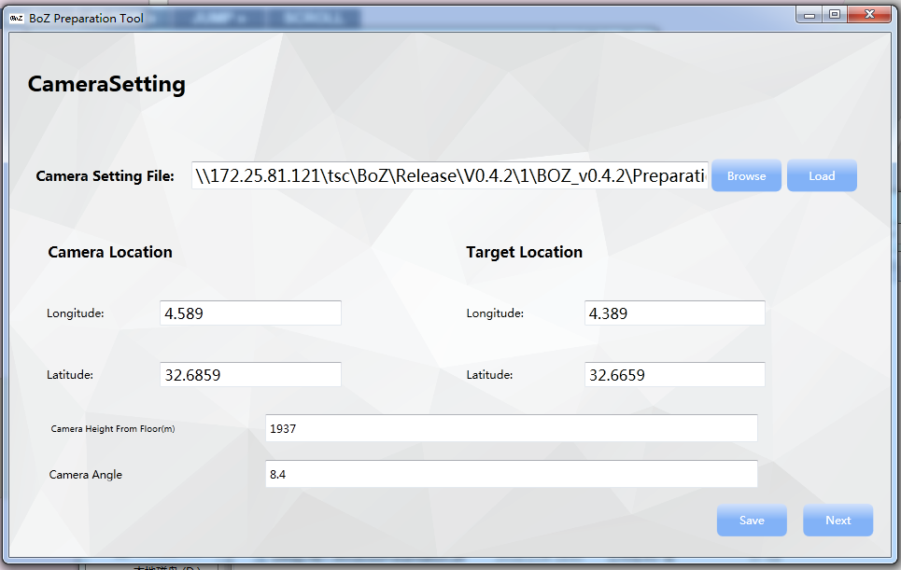
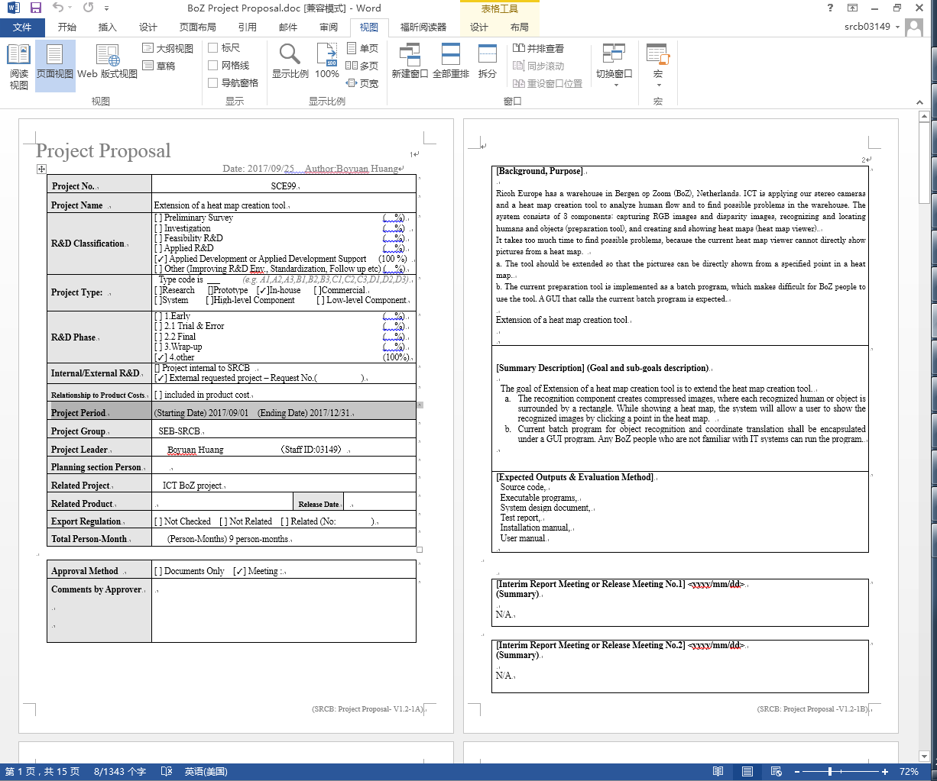
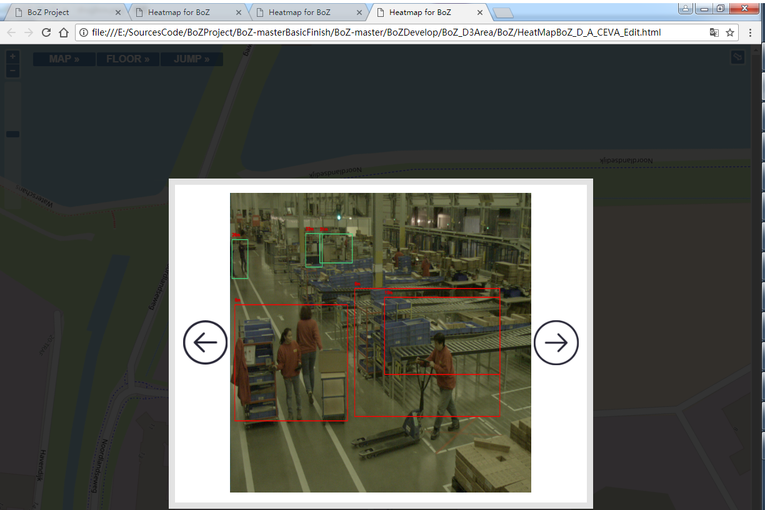
参与的项目
BoZ Project
角色：PL，开发，测试
主要贡献：
1.可行性论证
在可行性论证阶段，根据日本的要求，在Demo程序基础上，添加一个图片浏览的功能。我采用了各大门户网站流行的设计方式，交付了一个日方认可的论证版本。
2.项目Proposal
3. Preparation Tool
在日方提出了基本的requirement之后，选择技术路线，并且在
多次与日方沟通之后，确定了
项目Proposal。
Preparation Tool是一个GUI集成工具，用于替代批处理文件，要求操作界面友好、容错。基于UI设计的基础上，我制定了软件结构并且独立开发、测试了该工具。到目前为止，Preparation Tool总共迭代了5个版本。
4. Viewer
5. 发布
根据日方要求，Viewer是一个网站，能够显示由Preparation Tool计算生成的数据。在该部分，我独立开发了服务端程序，在日方给的基础上开发了自动数据导入、数据纠错、图片浏览模块、图片地理信息计算功能。并且设计测试case，测试通过。到目前为止，Viewer总共迭代了3次。
为了保证沟通的有效和信息交互的通畅，我们提供了一个wiki页面，用于版本和信息的发布。我在每次有信息更新的时候，对该Wiki页面进行维护。
Notes:
该项目经过了两个阶段：分别是可行性验证阶段和正式委托阶段。在可行性验证阶段，实现了网页端的跳转基本功能，获得日方的认可。在正式委托阶段，我同时也接手了项目管理的工作和软件设计、开发工作。在同中研院协调讨论之后，需要实现的功能分为了Preparation Tools（PC端程序）和Viewer（WEB应用）两个部分。基本上独立完成了两个部分，交由了中研院，目前项目已进入了维护阶段。这个项目开始，首次接触了项目管理的工作内容。

Slide 8
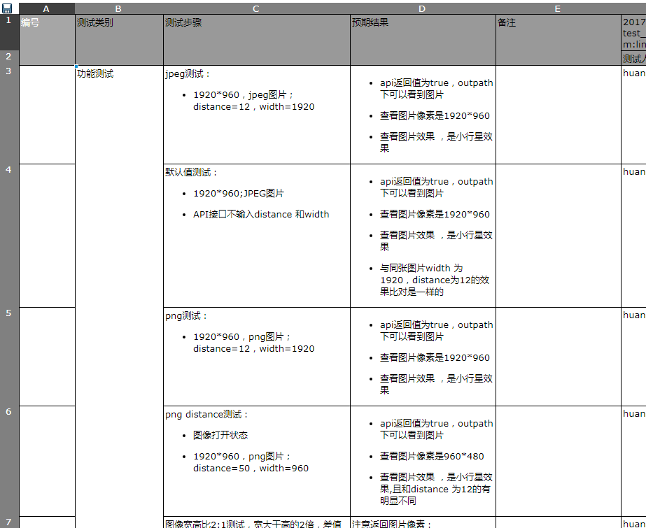
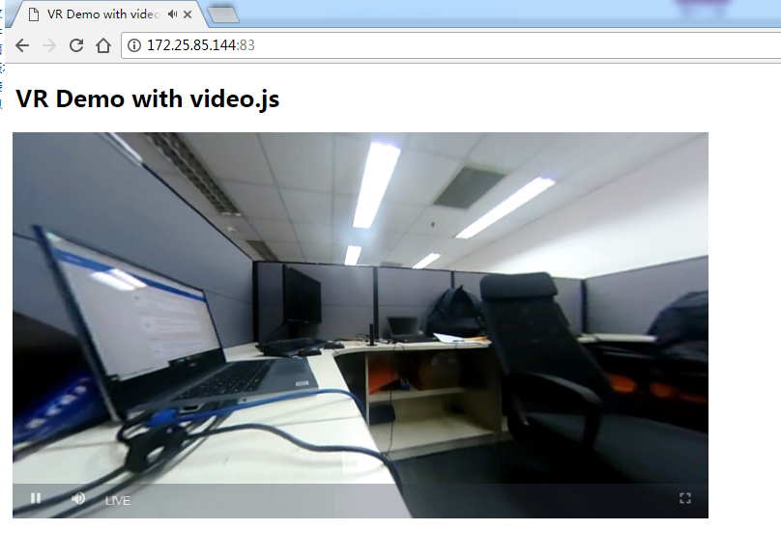
参与的项目
Other Project
角色：辅助测试
1.SOP Prototype
2.Theta Image Transform SDK
角色：前期验证
1.LIVE Theta
Notes:
在入职后的这段工作时间中，还辅助团队中的其它同事做了一些微小的工作。
1.SOP Prototype项目：辅助设计测试用例
2.Theta Image Transform SDK：参与部分的单元测试
3.LIVE Theta：参与早期的方案可行性设计与验证

Slide 9
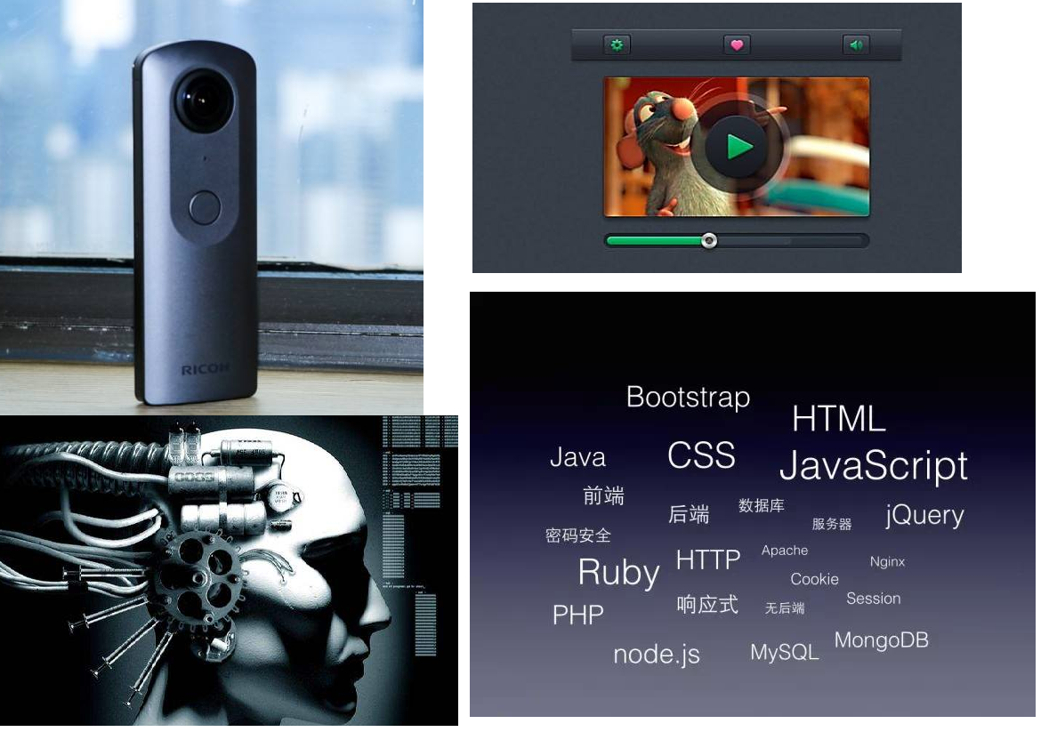
未来规划
核心能力：工程化能力
深度：视频技术；
广度：主动接触更多新技术；
Notes:
在SRCB两年多的时间，经历了多个项目，也触碰了很多方向。对自己未来的发展道路也比较明晰了。首先是对自己的核心业务能力进行深挖，拓宽。作为程序员，核心的业务能力就是软件工程能力。在深度上，我选择与SEB的发展步调一致，计划在视频相关技术上进行深挖深钻。在技术广度上，持续关注新出现的新技术，新工具，关注流行技术，包括机器学习，区块链等。

Slide 10

Q&A
© 2016 Ricoh Software Research Center (Beijing) Co., Ltd.

